Slide 1
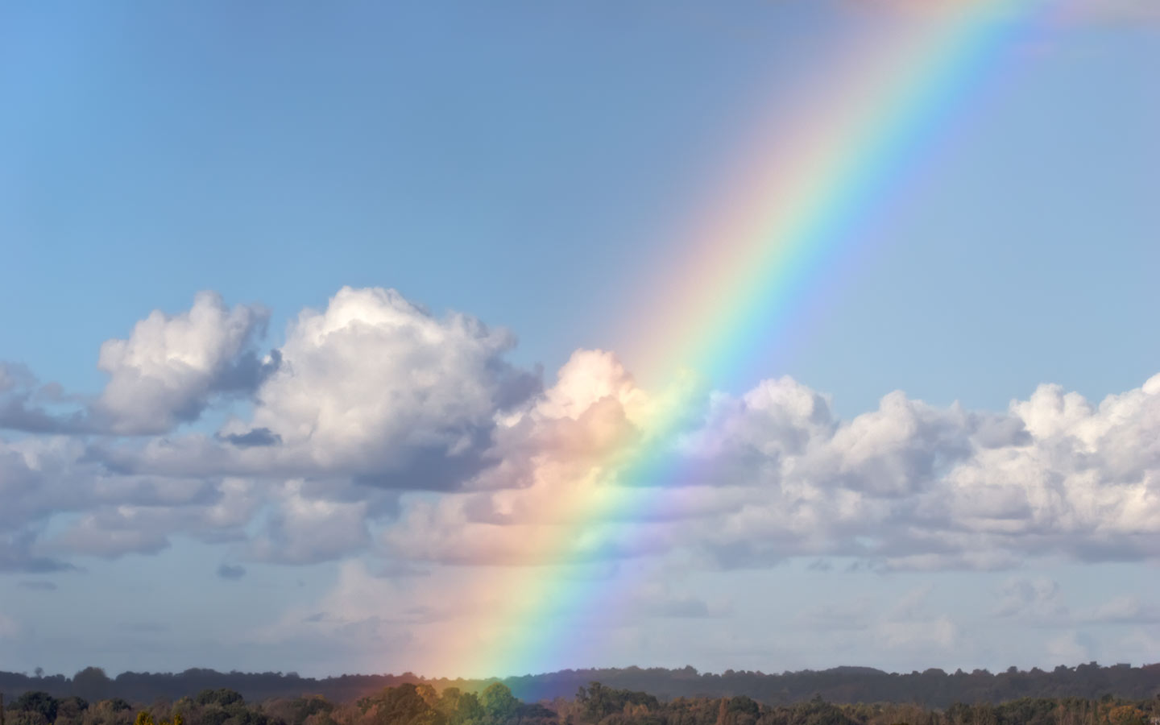
하나님이 꿈꾸는 교회
Church of God’s Dreams

Slide 2
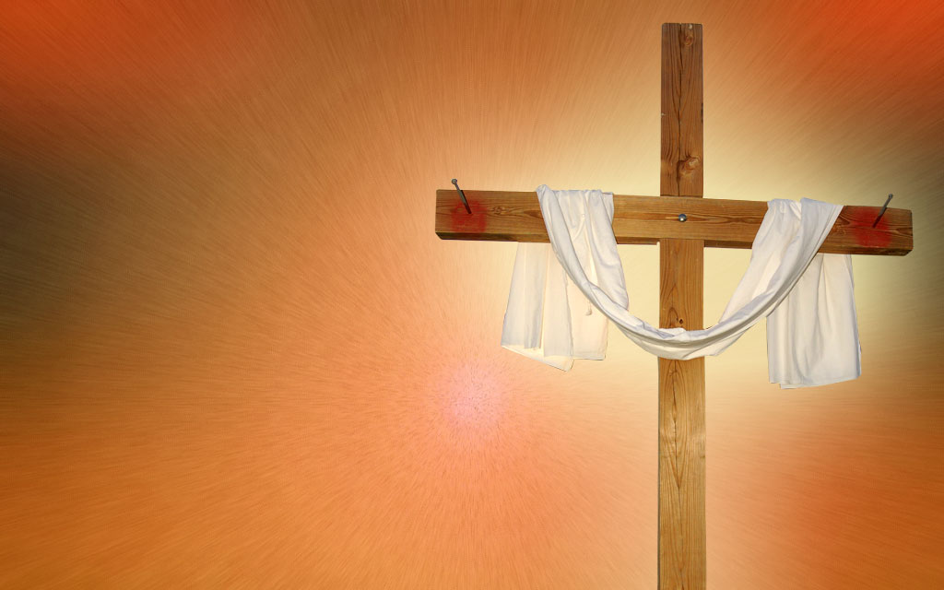
Worship
In Spirit
and Truth

Slide 3
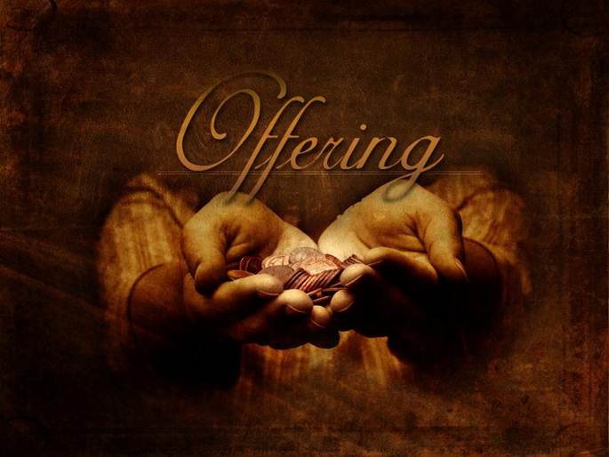

Slide 11
Offertory prayer
김순배 강도사

Slide 18
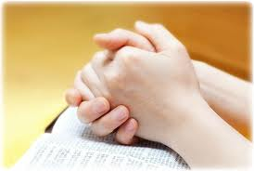
Prayer
다같이

Slide 19
로마서
8:1-17

Slide 20
(롬 8:1) 그러므로 이제 그리스도 예수 안에 있는 자에게는 결코 정죄함이 없나니 (롬 8:2) 이는 그리스도 예수 안에 있는 생명의 성령의 법이 죄와 사망의 법에서 너를 해방하였음이라 (롬 8:3) 율법이 육신으로 말미암아 연약하여 할 수 없는 그것을 하나님은 하시나니 곧 죄로 말미암아 자기 아들을 죄 있는 육신의 모양으로 보내어 육신에 죄를 정하사

Slide 21
(롬 8:4) 육신을 따르지 않고 그 영을 따라 행하는 우리에게 율법의 요구가 이루어지게 하려 하심이니라 (롬 8:5) 육신을 따르는 자는 육신의 일을, 영을 따르는 자는 영의 일을 생각하나니 (롬 8:6) 육신의 생각은 사망이요 영의 생각은 생명과 평안이니라

Slide 22
(롬 8:7) 육신의 생각은 하나님과 원수가 되나니 이는 하나님의 법에 굴복하지 아니할 뿐 아니라 할 수도 없음이라 (롬 8:8) 육신에 있는 자들은 하나님을 기쁘시게 할 수 없느니라 (롬 8:9) 만일 너희 속에 하나님의 영이 거하시면 너희가 육신에 있지 아니하고 영에 있나니 누구든지 그리스도의 영이 없으면 그리스도의 사람이 아니라

Slide 23
(롬 8:10) 또 그리스도께서 너희 안에 계시면 몸은 죄로 말미암아 죽은 것이나 영은 의로 말미암아 살아 있는 것이니라 (롬 8:11) 예수를 죽은 자 가운데서 살리신 이의 영이 너희 안에 거하시면 그리스도 예수를 죽은 자 가운데서 살리신 이가 너희 안에 거하시는 그의 영으로 말미암아 너희 죽을 몸도 살리시리라 (롬 8:12) 그러므로 형제들아 우리가 빚진 자로되 육신에게져서 육신대로 살 것이 아니니라

Slide 24
(롬 8:13) 너희가 육신대로 살면 반드시 죽을 것이로되 영으로써 몸의 행실을 죽이면 살리니 (롬 8:14) 무릇 하나님의 영으로 인도함을 받는 사람은 곧 하나님의 아들이라 (롬 8:15) 너희는 다시 무서워하는 종의 영을 받지 아니하고 양자의 영을 받았으므로 우리가 아빠 아버지라고 부르짖느니라

Slide 25
(롬 8:16) 성령이 친히 우리의 영과 더불어 우리가 하나님의 자녀인 것을 증언하시나니 (롬 8:17) 자녀이면 또한 상속자 곧 하나님의 상속자요 그리스도와 함께 한 상속자니 우리가 그와 함께 영광을 받기 위하여 고난도 함께 받아야 할 것이니라

Slide 26
(고전 12:3) 그러므로 내가 너희에게 알리노니 하나님의 영으로 말하는 자는 누구든지 예수를 저주할 자라 하지 아니하고 또 성령으로 아니하고는 누구든지 예수를 주시라 할 수 없느니라

Slide 27
(사 41:9) 내가 땅 끝에서부터 너를 붙들며 땅 모퉁이에서부터 너를 부르고 네게 이르기를 너는 나의 종이라 내가 너를 택하고 싫어하여 버리지 아니하였다 하였노라 (사 41:10) 두려워하지 말라 내가 너와 함께 함이라 놀라지 말라 나는 네 하나님이 됨이라 내가 너를 굳세게 하리라 참으로 너를 도와 주리라 참으로 나의 의로운 오른손으로 너를 붙들리라

Slide 28
찬양대

Slide 29
Ab Db Ab Eb
Ab Db Ab Eb7 Ab
Joys are flowing like a river,
Shine the Comforter has come;
He abides with us forever,
Makes the trusting heart His home.

Slide 30
Ab Db Ab Eb
Ab Db Ab Eb7 Ab
Blessed quietness, holy quietness,
What assurance in my soul!
On the stormy sea, He speaks peace to me,
How the billows cease to roll!

Slide 31
Ab Db Ab Eb
Ab Db Ab Eb7 Ab
Bringing life, and health and gladness,
All around this heav’nly Guest,
Banished unbelief and sadness,
Changed our weariness to rest.

Slide 32
Ab Db Ab Eb
Ab Db Ab Eb7 Ab
Blessed quietness, holy quietness,
What assurance in my soul!
On the stormy sea, He speaks peace to me,
How the billows cease to roll!

Slide 33
Ab Db Ab Eb
Ab Db Ab Eb7 Ab
Like the rain that falls from heaven,
Like the sunlight from the sky,
So the Holy Ghost is given,
Coming in us from on high.

Slide 34
Ab Db Ab Eb
Ab Db Ab Eb7 Ab
Blessed quietness, holy quietness,
What assurance in my soul!
On the stormy sea, He speaks peace to me,
How the billows cease to roll!

Slide 35
Ab Db Ab Eb
Ab Db Ab Eb7 Ab
See, a fruitful field is growing,
Blessed fruit of righteousness;
And the streams of life are flowing
In the lonely wilderness.

Slide 36
Ab Db Ab Eb
Ab Db Ab Eb7 Ab
Blessed quietness, holy quietness,
What assurance in my soul!
On the stormy sea, He speaks peace to me,
How the billows cease to roll!

Slide 37
Ab Db Ab Eb
Ab Db Ab Eb7 Ab
What a wonderful salvation,
Where we always see His face!
What s perfect habitation,
What a quiet resting place!

Slide 38
Ab Db Ab Eb
Ab Db Ab Eb7 Ab
Blessed quietness, holy quietness,
What assurance in my soul!
On the stormy sea, He speaks peace to me,
How the billows cease to roll!

Slide 39
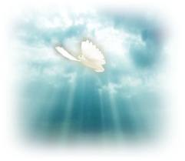
성도 안에 내주하시는 성령의 역사

Slide 40
Eb Bb
Eb Bb Eb
I must tell Jesus all of my trials,
I cannot bear these burdens alone;
In my distress He kindly will help me,
He ever loves and cares for His own.

Slide 41
Eb Ab Eb Bb
Eb Bb7 Eb
I must tell Jesus! I must tell Jesus!
I cannot bear my burdens alone;
I must tell Jesus! I must tell Jesus!
Jesus can help me, Jesus alone.

Slide 42
Eb Bb
Eb Bb Eb
I must tell Jesus all of my troubles,
He is a kind, compassionate Friend;
If I but ask Him, he will deliver,
Make of my troubles quickly an end.

Slide 43
Eb Ab Eb Bb
Eb Bb7 Eb
I must tell Jesus! I must tell Jesus!
I cannot bear my burdens alone;
I must tell Jesus! I must tell Jesus!
Jesus can help me, Jesus alone.

Slide 44
Eb Bb
Eb Bb Eb
Tempted and tried I need a great Saviour,
One who can help my burdens to bear;
I must tell Jesus, I must tell Jesus,
He all my cares and sorrows will share.

Slide 45
Eb Ab Eb Bb
Eb Bb7 Eb
I must tell Jesus! I must tell Jesus!
I cannot bear my burdens alone;
I must tell Jesus! I must tell Jesus!
Jesus can help me, Jesus alone.

Slide 46
Eb Bb
Eb Bb Eb
O how the world to evil allures me!
O how my heart is tempted to sin!
I must tell Jesus, and He will help me
Over the world the vict’ry to win.

Slide 47
Eb Ab Eb Bb
Eb Bb7 Eb
I must tell Jesus! I must tell Jesus!
I cannot bear my burdens alone;
I must tell Jesus! I must tell Jesus!
Jesus can help me, Jesus alone.

Slide 48
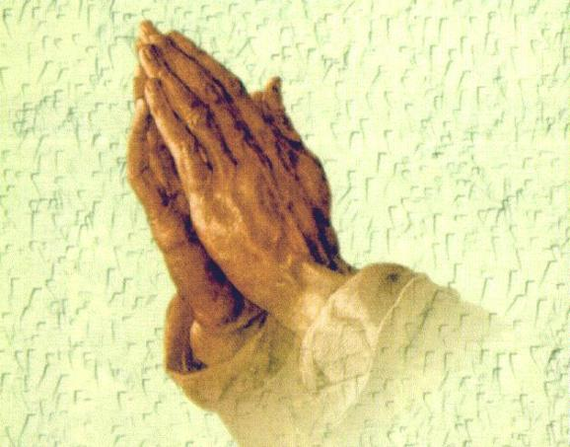
폐회 기도
김순배 강도사

Slide 50
교회 소식
하나님이 꿈꾸시는 교회에 나오셔서 예배드리는 모든 성도님들을 환영합니다.

Slide 54
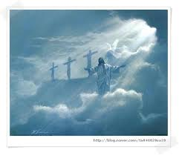
I will be with you always even until the end of the world

